Slide 1

Cours de Développement Mobile
AMINA ABOULMIRA
Firebase Realtime Database

Slide 2



QU'EST-CE QUE FIREBASE RTDB ?
Base NoSQL
Temps Réel
Les données sont stockées sous forme de JSON et synchronisées en temps réel avec tous les clients connectés.
Chaque modification est propagée instantanément (en quelques millisecondes) sans rafraîchir la page.

Slide 3
COMPRENDRE LA LATENCE
C'est quoi la Latence ?
100ms
La latence est le délai nécessaire pour qu'une donnée voyage de votre application vers le serveur Firebase et revienne vers l'utilisateur.
Impact : Une latence élevée nuit à l'expérience utilisateur, surtout pour les applications de chat ou de jeux.

Slide 4
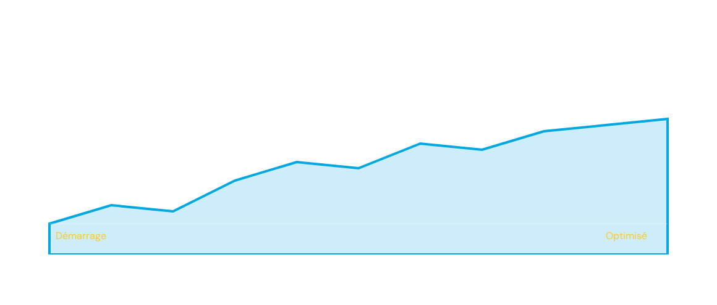
Performance de Synchronisation
Latence de propagation mondiale (ms)
Firebase maintient une latence inférieure à 200ms pour plus de 95% des transactions réseau.

Slide 5

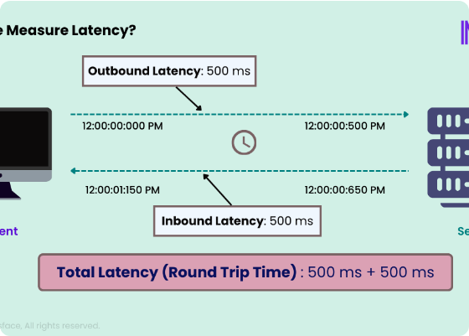
FACTEURS DE LATENCE
Connexion Réseau : Type de réseau (4G/5G/Wi-Fi).
Localisation : Distance entre l'utilisateur et le centre de données Firebase.
Taille des données : Plus le JSON est lourd, plus le transfert est long.

Slide 6
CONFIGURATION : ÉTAPE 1
Firebase Console
Créer un nouveau projet sur console.firebase.google.com.
Ajouter une application Android (nom du package requis).
Enregistrer l'empreinte numérique SHA-1 (optionnel mais recommandé pour Auth).
Télécharger le fichier google-services.json.

Slide 7
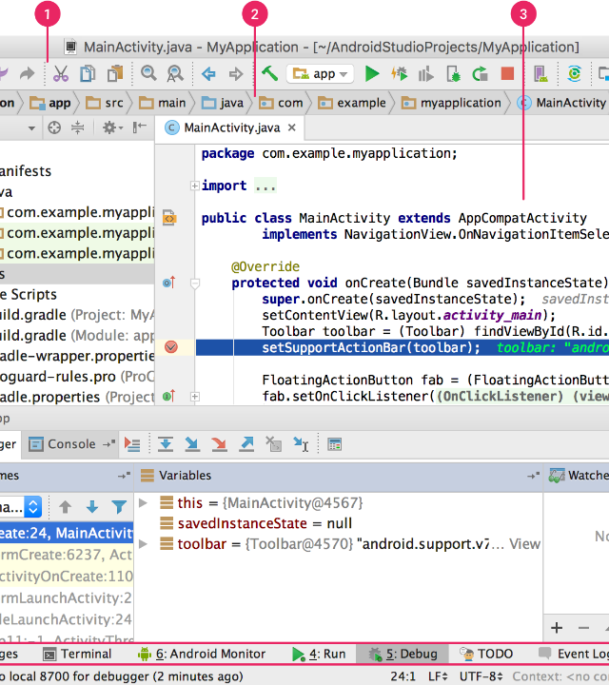
LE FICHIER JSON
Déplacez le fichier google-services.json dans le répertoire app/ de votre projet Android Studio.
Ce fichier contient les identifiants de configuration uniques liant votre code au backend Firebase.

Slide 8
CONFIGURATION GRADLE (PROJET)
Fichier : build.gradle (Project)
buildscript { dependencies { // Ajouter le plugin Google Services classpath 'com.google.gms:google-services:4.4.0' } }

Slide 9
CONFIGURATION GRADLE (APP)
Fichier : build.gradle (Module :app)
plugins { id 'com.google.gms.google-services' } dependencies { implementation 'com.google.firebase:firebase-database:20.3.0' }

Slide 10
INITIALISATION EN JAVA
Accéder à l'instance
Pour interagir avec la base de données, vous devez récupérer une instance de FirebaseDatabase et obtenir une référence.

Slide 11
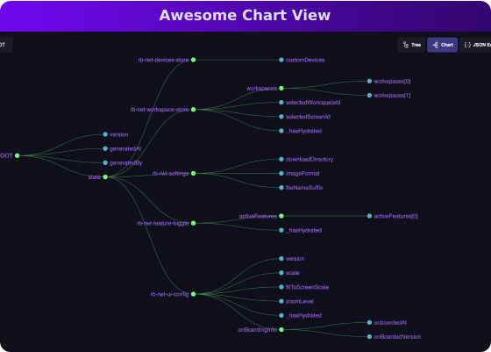
STRUCTURE DES DONNÉES JSON
Arbre de données
Tout est un objet JSON. Évitez les structures profondes.
{
"messages": {
"msg1": { "text": "Hello", "user": "Ali" },
"msg2": { "text": "Salut", "user": "Sara" }
}
}

Slide 12
ÉCRIRE DES DONNÉES (DOC)
// Write a message to the database
FirebaseDatabase database = FirebaseDatabase.getInstance();
DatabaseReference myRef = database.getReference("message");
myRef.setValue("Hello, World!");
Exemple Officiel
Ce code simple remplace ou crée la valeur située au nœud "message".

Slide 13
EXPLICATION DE L'ÉCRITURE
getInstance() : Point d'entrée de l'API Firebase.
getReference("message") : Pointeur vers le nœud spécifique dans votre arbre JSON.
setValue() : Remplace les données à l'emplacement spécifié, y compris les nœuds enfants.

Slide 14
LIRE DES DONNÉES (DOC)
// Read from the database
myRef.addValueEventListener(new ValueEventListener() {
@Override
public void onDataChange(DataSnapshot dataSnapshot) {
String value = dataSnapshot.getValue(String.class);
Log.d(TAG, "Value is: " + value);
}
@Override
public void onCancelled(DatabaseError error) {
Log.w(TAG, "Failed to read value.", error.toException());
}
});

Slide 15
EXPLICATION DE LA LECTURE
onDataChange : Déclenché immédiatement et à chaque modification de la donnée.
DataSnapshot : Contient les données au moment de l'événement.
onCancelled : Déclenché si l'utilisateur n'a pas les droits de lecture (Règles de sécurité).

Slide 16
CRUD : CREATE (SETVALUE)
Utilisation d'objets Java
User user = new User("John", "john@mail.com");
myRef.child("user1").setValue(user);
Firebase peut convertir automatiquement des objets en JSON.

Slide 17
CRUD : CREATE (PUSH)
Générer des listes
ID
La méthode push() génère un identifiant unique basé sur le timestamp.
String id = myRef.push().getKey();
myRef.child(id).setValue(data);

Slide 18
CRUD : READ (GET)
myRef.get().addOnCompleteListener(task -> {
if (task.isSuccessful()) {
DataSnapshot snapshot = task.getResult();
}
});
Lecture unique (Snapshot)
Utilisez get() pour récupérer les données une seule fois sans écoute continue.

Slide 19
CRUD : UPDATE
Map<String, Object> updates = new HashMap<>();
updates.put("username", "NewName");
updates.put("email", "new@mail.com");
myRef.updateChildren(updates);
Mises à jour sélectives
updateChildren() permet de mettre à jour des nœuds spécifiques sans écraser tout l'objet.

Slide 20
CRUD : DELETE
removeValue() : Supprime complètement le nœud et ses enfants.
null : Passer null à setValue() a le même effet qu'une suppression.
myRef.child("user1").removeValue();
// OU
myRef.child("user1").setValue(null);

Slide 21

TYPE DE LISTENERS (1)
ValueEventListener
ChildEventListener
Écoute tout changement sur un nœud entier. Idéal pour des paramètres ou un profil utilisateur unique.
Écoute les modifications sur les enfants (ajout, modification, suppression, déplacement). Idéal pour les listes (Chat, Feed).

Slide 22
CHILDEVENTLISTENER CODE
myRef.addChildEventListener(new ChildEventListener() {
public void onChildAdded(DataSnapshot s, String prev) { /* Ajout */ }
public void onChildChanged(DataSnapshot s, String prev) { /* Modif */ }
public void onChildRemoved(DataSnapshot s) { /* Suppr */ }
public void onChildMoved(DataSnapshot s, String prev) { }
public void onCancelled(DatabaseError e) { }
});

Slide 23



SÉCURITÉ & PERSISTANCE
Sécurité
Persistance
Définit qui peut lire ou écrire via des règles JSON sur la console Firebase.
Permet à l'application de fonctionner même sans connexion internet.

Slide 24
ACTIVER LA PERSISTANCE
Ajoutez ceci dans votre classe Application ou au début de votre MainActivity :
FirebaseDatabase.getInstance().setPersistenceEnabled(true);
Firebase crée un cache local pour stocker les données lues. Les écritures hors-ligne sont mises en file d'attente et synchronisées dès que la connexion revient.

Slide 25

RÈGLES DE SÉCURITÉ
Structure des Règles
{
"rules": {
".read": "auth != null",
".write": "auth != null"
}
}
Ces règles interdisent l'accès aux utilisateurs non authentifiés.

Slide 26
VARIABLES DE RÈGLES
Variable | Description
auth | Contient le jeton d'authentification de l'utilisateur.
data | Représente la donnée existante en base.
newData | Représente la donnée en cours d'écriture.

Slide 27
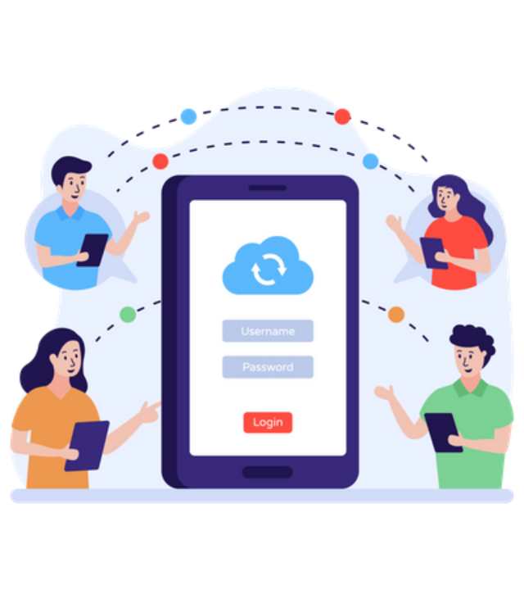
MODE HORS-LIGNE
Grâce à la persistance, l'interface utilisateur reste fluide.
Firebase gère automatiquement les conflits de synchronisation en utilisant les timestamps.

Slide 28


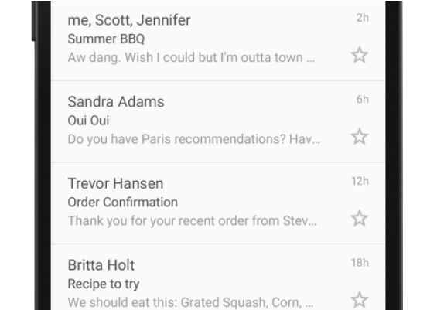
PROJET FINAL : RECYCLERVIEW

Slide 29
LOGIQUE RECYCLERVIEW
1. Créez une liste ArrayList.
2. Utilisez onChildAdded pour ajouter chaque nouvel utilisateur à la liste.
3. Appelez adapter.notifyDataSetChanged() pour mettre à jour la vue.
Pro Tip : Utilisez FirebaseRecyclerAdapter de la librairie FirebaseUI.

Slide 30

MERCI !
Des questions sur Firebase ?

